Slide 1
P - Sponsor of Your Problems
Link:
https://codeforces.com/problemset/problem/2121/E
Autor prezentare:
Predoi Mihai-Vlad

Slide 2
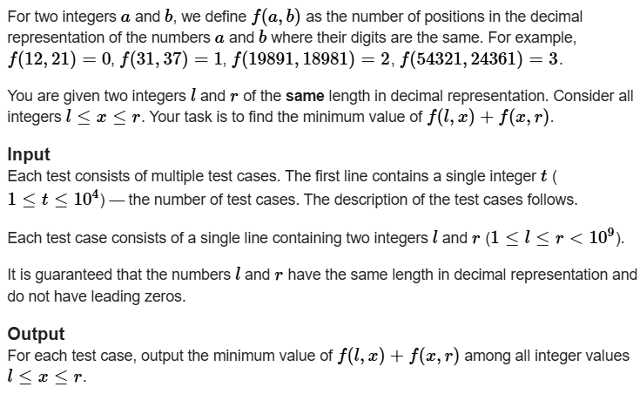
Enunt

Slide 3
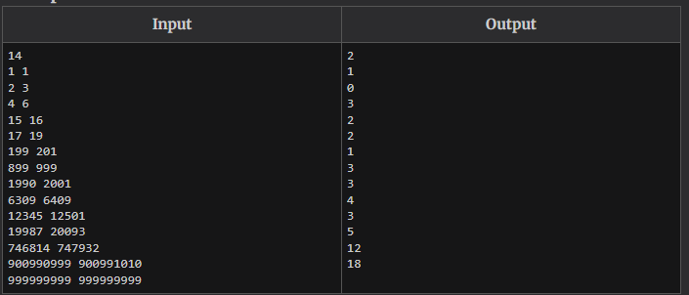
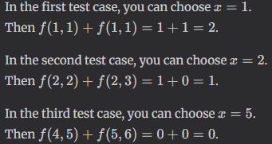
Input/ Output

Slide 4
Solutie
Pentru doua numere departate putem alege un al 3-lea foarte cusor, dar atunci cand numerele sunt apropiate este crucial cat de apropiate sunt:
*Primele cifre egale => numarul ales trebuie sa se conformeze (sol+=2)
*Distanta devine 1 intre 2 cifre => numerele se distanteaza (sol+=1)
*Daca distanta a fost 1 intre 2 cifre singurul caz cand se pastreaza apropierea este atunci cand urmatoarele cifre sunt 9 si 0
(Exemplu: pentru 5555008 , 5554997 alegem 5554993
*Daca numerele deja s-au departat deja, nu se mai pot apropia(sol+=0)
Observatie: nu ne ajuta sa alegem un numar, trebuie doar sa luam la rand cifrele de la cea mai semnificativa si sa vedem la fiecare pas cu cat creste sol

Slide 5
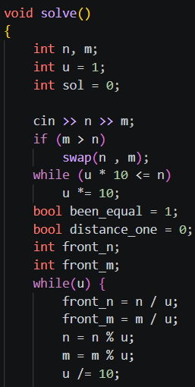
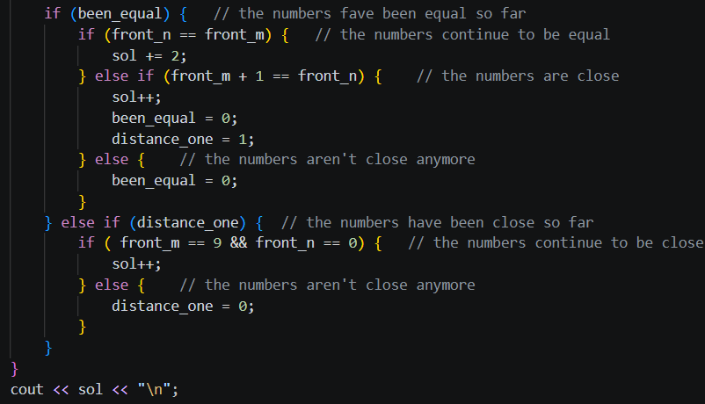
Cod

Slide 6
Multumesc pentru atentie!
Intrebari?

